Slide 1
GymTracker
Análisis y Desarrollo de Software

Slide 2

Integrantes
Jonattan Angelino Celis
Yesica Viviana García Segura
Diego Alejandro Núñez Núñez
Sthiben Jesus Ruiz Reyes

Slide 3
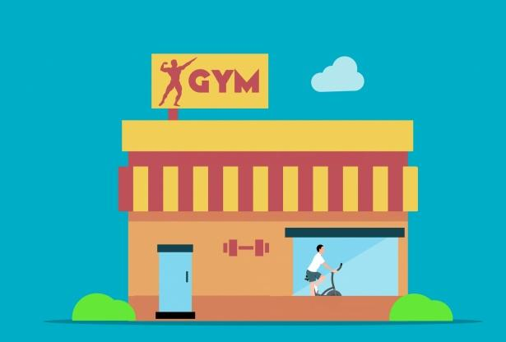
Objetivo General
Desarrollar un software "GymTracker", para gimnasios que optimice la gestión administrativa y ofrezca el control en entrenamiento y nutrición con acceso a fisioterapia, fomentando la asistencia y mejorando la experiencia del cliente.

Slide 4

Objetivo Específicos
Diseñar un sistema que gestione rutinas de entrenamiento, que se adapten a las necesidades, condición física y objetivos de cada usuario.
Incluir un sistema de rehabilitación y fisioterapia ofreciendo planes de recuperación para lesiones musculares.
Implementar un sistema que permite agendar citas con entrenadores nutricionistas y fisioterapeutas.
Integrar una plataforma de pagos para la gestión de membresías, suscripciones, y ofrezca un seguimiento claro de transacciones financieras.
Permitir al cliente hacer seguimiento de su progreso físico basado en la antropometría realizada por el entrenador.
Implementar un módulo de nutrición para permitir a los clientes ver los tips de alimentación del día de la semana basados en los objetivos personales.
Implementar herramientas de incentivos y optimización de horarios, diseñadas para fomentar la asistencia en horas de baja concurrencia, mejorando la distribución de usuarios y optimizando el uso de recursos del gimnasio.

Slide 5

Planteamiento del Problema
La falta de una plataforma integral en Hard Fitness limita la capacidad del gimnasio para ofrecer una experiencia personalizada y satisfactoria a sus usuarios, quienes no pueden monitorear su progreso de manera efectiva ni acceder a servicios clave como nutrición y soporte para lesiones.

Slide 6

Pregunta Problema
¿Cuáles son las problemáticas más comunes en un gimnasio teniendo en cuenta aspectos administrativos y de usuarios del mismo, centrando en aspectos administrativos, cobros, gestión de procesos y bienestar al usuario ?

Slide 7

Alcance
GymTracker en el gimnasio Hard Fitness entregará las siguientes funcionalidades:
Automatizará la administración de usuarios, pagos y agendamientos de citas.
Asignará planes, teniendo en cuenta la selección del cliente y el pago realizado.
Personalizar planes de entrenamiento, nutrición y fisioterapia.
Optimizar el uso de recursos y horarios, mejorando la experiencia del usuario por medio de incentivos según el horario de asistencia.
Proporcionar herramientas para el seguimiento del progreso personalizado con base a las medidas antropométricas del cliente.

Slide 8
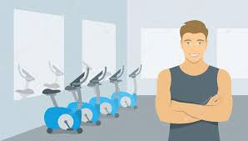
Justificación
La implementación de GymTracker en Hard Fitness representa una oportunidad estratégica para transformar la experiencia de los usuarios y optimizar la gestión del gimnasio. En un mercado cada vez más competitivo, donde los clientes buscan experiencias personalizadas y resultados tangibles, GymTracker se posiciona como una solución innovadora que aborda las principales necesidades tanto del gimnasio como de sus usuarios.

Slide 9
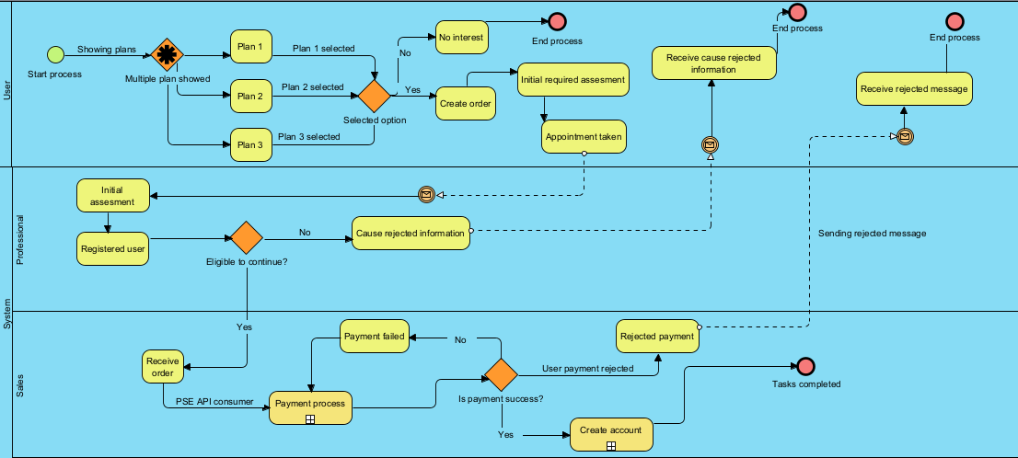
BPMN De Procesos del Negocio
ver formato

Slide 10
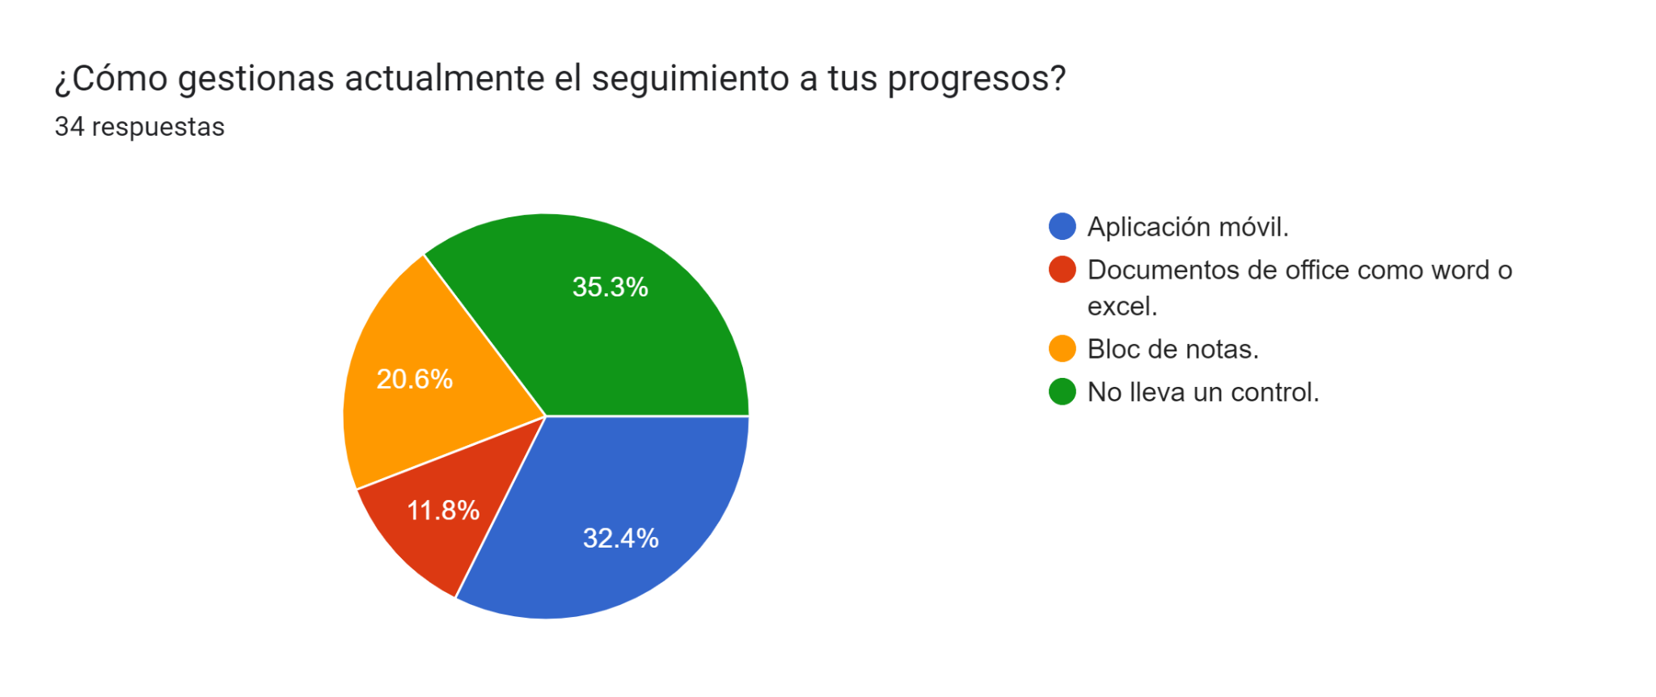
Técnica de Recolección de Datos
La técnica usada para la recolección de datos fue realizar una encuesta que consto de 14 preguntas y fue respondida por 34 personas.
Esta encuesta ayudo a evidenciar la necesidad de los Gimnasios de contar con un Software donde se pueda llevar un control de progreso personalizado, una pasarela de pagos segura, agendamiento de clases y asi brindar mayor confianza a los usuarios
https://docs.google.com/document/d/1lfU6dGpPd0CUkBUjpsj_JbE-joLp_Ss7aerd1ImRgpo/edit?tab=t.0

Slide 11
Requerimientos funcionales
1. El sistema permite la creación de cuentas de clientes.
2. El sistema permitirá el ingreso a los usuarios con correo y contraseña
3. El sistema permitirá el deslogueo de la aplicación.
4. El sistema permitirá al cliente, consultar sus rutinas de ejercicio, implementadas con anterioridad por el instructor.
5. El sistema permitirá al cliente, consultar su plan de alimentación creada por el equipo de nutrición.
6. El sistema permitirá al cliente, consultar su plan, su caducidad y el día de pago.
7. El sistema debe mantener el historial de (peso, altura, IMC, % grasa corporal).
8. El sistema permitirá al cliente acceder a la ventana de fisioterapia para poder asignar una cita en caso de presentar alguna lesión.
9. El sistema permitirá realizar el pago de la mensualidad o del plan escogido por medio de una pasarela de pagos.

Slide 12

Requerimientos no funcionales
El sistema debe ser seguro.
El sistema debe cumplir con los requisitos del código limpio.
El sistema debe reportar los pagos y debe confiar en que se actualiza para no bloquear.
El sistema debe asignarles a los usuarios un plan de nutrición y una rutina de ejercicio acorde a su edad y demás características.

Slide 13



Historias de Usuario
https://soysena-my.sharepoint.com/:x:/g/personal/danuez6_soy_sena_edu_co/EeFy5v-3lvZChYV-OJFsWWwBlap0BLLIQdMY91VfJIyAaA?rtime=K3qwnkoR3Ug
ver documento

Slide 14
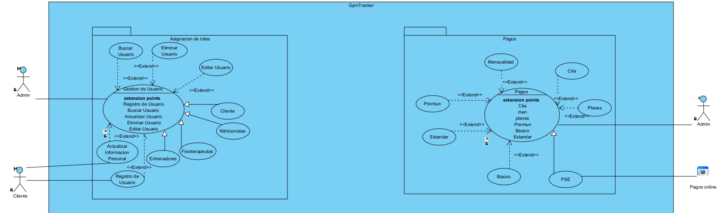
Casos de Uso
https://drive.google.com/file/d/1Er6khYiGcQP9Wo66daQPejGIqaP9m-FQ/view?usp=sharing
ver documento

Slide 15
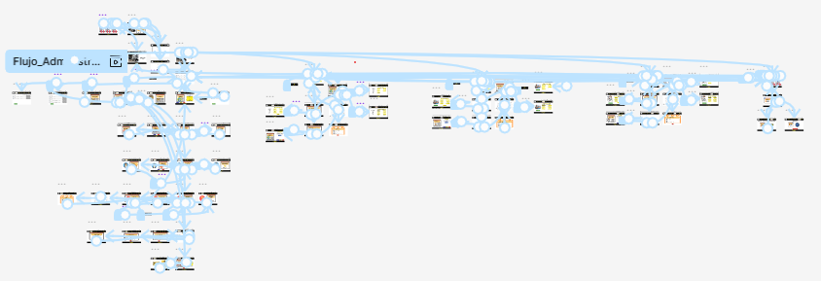
Mockup
Administrador
Cliente
Entrenador
Fisioterapeuta
Nutricionista
Pagos
https://www.figma.com/design/2u45G7e3Ol9YfGHSTCZSLq/Gym-Project?node-id=0-1&node-type=canvas&t=nnTfNxUCTBavcCxV-0

Slide 16
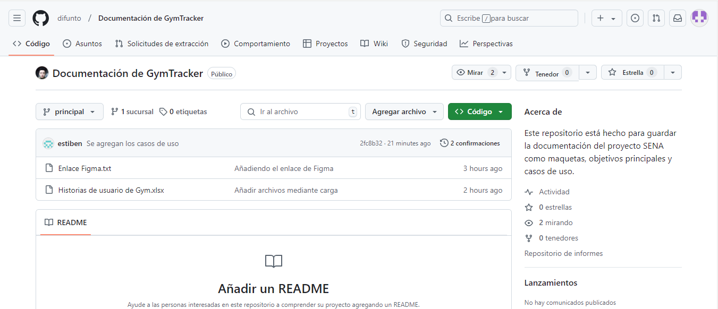
Sistema de control de versiones GITHUB
https://github.com/ddienu/GymTracker_Documentation

Slide 17


